Slide 1
Universidad Nacional de La Matanza

Slide 2
Kotlin
Introducción y primeros pasos

Slide 3
índice
Lección 2: Functions
Programas in Kotlin
(Casi) Todo tiene un valor
Functions en Kotlin
Compact functions
Lambdas y funciones de orden alto higher-order functions
List filters

Slide 4

Unidad 2: Functions

Slide 5
Programas en Kotlin

Slide 6
Preparación
Antes de que puedas escribir código y ejecutar programas:
Crear un archivo en tu proyecto
Crear una función main()
Pasar argumentos a main()(Optional)
Usar argumentos pasados en llamados a la función (Optional)
Ejecutar tu programa

Slide 7
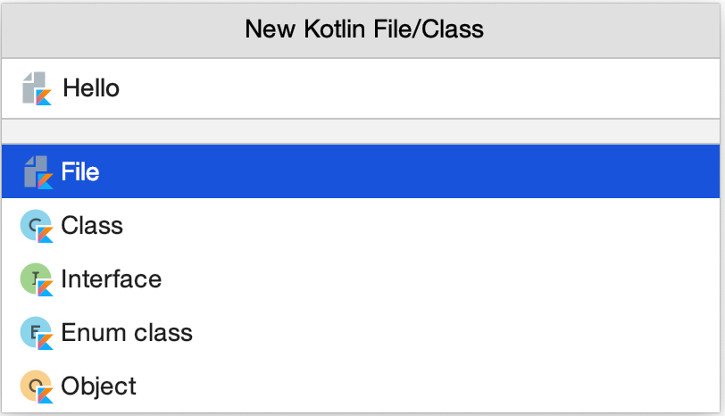
Crear un archivo Kotlin
En el panel de Proyecto de IntelliJ IDEA, bajo Hello World, botón derecho en la carpeta src.
Elegir New > Kotlin File/Class.
Elegir File, nombrar al archivo Hello, y presionar Enter.

Slide 8
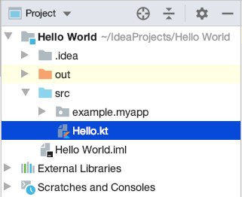
Crear un archivo Kotlin
Ahora deberías de ver un archivo en la carpeta src llamado Hello.kt.

Slide 9
Crear una función main()
main() es el punto de entrada para la ejecución de un programa Kotlin
In the Hello.kt file:
fun main(args: Array<String>) {
println("Hello, world!")
}
Los “args” en la función main()son opcionales
Notes:
Como en otros lenguajes, la funcipón main() especifica un punto de entrada para la ejecución. Cualquier argumento en la línea de comandos será pasado como un array de strings.
Como en la función printHello() anterior, esta función no retorna nada. Cada función de kotlin devuelve algo, incluso aunque no se especifique nada. Entonces, una función como este main() devuelve un tipo kotlin.Unit, que es el modo Kotlin de decir ningún valor.
Note: When a function returns kotlin.Unit, you don't have to specify it explicitly. This is different from some other languages, where you have to explicitly say that you are returning nothing.

Slide 10
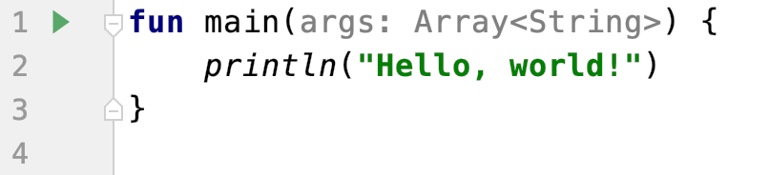
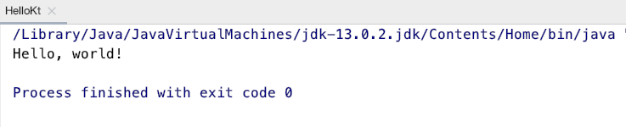
Corré tu programa Kotlin
Para correr el programa, hacer click en el ícono Run ( ) ubicado a la izquierda de la función main main(.
IntelliJ IDEA corre el programa y muestra los resultados en consola.

Slide 11
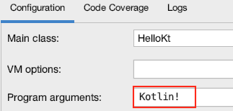
Pasar argumentos a main()
Elegir Run > Edit Configurations para abrir la ventana Run/Debug Configurations
Notes:
Escribí Kotlin! En los argumentos del programa, y click en OK.
Porque estás corriendo tu programa desde IntelliJ y no desde la línea de comandos, tenés que especificar los argumentos de un programa de forma diferente.

Slide 12
Usar argumentos in main()
Usa args[0] para acceder al primer argumento recibido en main().
fun main(args: Array<String>) {
println("Hello, ${args[0]}")
}
⇒ Hello, Kotlin!
Notes:
En el slide anterior pasamos “Kotkin!” como argumento para main.
En Hello.kt, cambiar el mensaje de bienvenida para usar el primer argumento pasado al programa (Mediante Run/Debug Configurations para que sea args[0], en vez de "world".
Este ejemplo usa un string template. Estos te permiten referenciar variables dentro de declaraciones de string.

Slide 13
(Casi) Todo tiene un valor

Slide 14
(Casi) Todo es una expresión
En Kotlin, casi todo es una expresión y tiene un valor. Incluso una expresión if tiene un valor.
val temperature = 20
val isHot = if (temperature > 40) true else false
println(isHot)
⇒ false
Notes:
Declara un val llamado temperature e inicializalo en 20. Luego declara otro val llamado isHot y asignale el valor de retorno de una sentencia if/else. Ahora ejecutá el programa y mirá el valor que retorna la expresión if.
Nota: Los loops son excepciones a “todo tiene un valor”. No hay valor sensible para for o while, entonces no tienen valores. Si intentás asignar el valor de un loop a algo, el compilador emitirá un error.

Slide 15
Valores de expresión
A veces, el valor es kotlin.Unit.
val isUnit = println("This is an expression")
println(isUnit)
⇒ This is an expression
kotlin.Unit
Notes:
El primer println() imprime el string "This is an expression"; el segundo println() imprime el valor de la sentencia println().
Algunos otros lenguajes tienen stenencias, que son líneas de código que no tienen un valor. En Kotlin, casi todo es una expresión y tiene un valor. Incluso si ese valor es kotlin.Unit. ( Unit de Kotlin es el equivalente a void de java)
Para demostrar, en main() de Hello.kt, escribiremos código para asginar un println() a una variable llamada isUnit, y luego la imprimiremos. Ya que println() no retorna un valor, retornará kotlin.Unit.

Slide 16
Funciones en Kotlin

Slide 17
Sobre functions
Son un bloque de código que ejecuta una tarea específica
Rompe el programa en pedazos modulares más pequeños
Se declaran usando la palabra clave fun
Pueden recibir argumentos que sean nombrados o con valores por defecto
Notes:
Una función es un bloque discreto de código que ejecuta una operación y puede devolver un valor. En Kotkin, las funciones se declaran usando la palabra clave fun y pueden recibir argumentos que sean nombrados o con valores por defecto. Una función asociada a una clase en particular es llamada método.

Slide 18
Partes de una función
Previamente, creaste una función simple que imprimía "Hello World".
fun printHello() {
println("Hello World")
}
printHello()
Notes:
Definís una función usando la palabra clave fun, seguida del nombre de la función. Como en otros lenguajes, los paréntesis () son para los argumentos de la función, si los hubiese. Las llaves {} enmarcan el código de la función. No hat tipo de retorno para esta función porque no devuelve nada.

Slide 19
Funciones que retornan Unit
Si una función n o devuelve ningún valor útil, su tipo de retorno es Unit.
fun printHello(name: String?): Unit {
println("Hi there!")
}
Unit es un tipo con un solo valor: Unit.
Notes:
Resources:
Unit-Returning Functions
Explicit Return Types

Slide 20
Funciones que retornan Unit
La declaración de retorno de tipo Unit es opcional.
fun printHello(name: String?): Unit {
println("Hi there!")
}
es equivalente a:
fun printHello(name: String?) {
println("Hi there!")
}
Notes:
Transition: 1 click
Resources:
Unit-Returning Functions
Explicit Return Types

Slide 21
Argumentos de una función
Las funciones pueden tener:
Parámetros por defecto
Parámetros requeridos
Argumentos nombrados

Slide 22
Parámetros por defecto
Los valores por defecto proveen un valor si no se recibe ningún valor en ese parámetro
fun drive(speed: String = "fast") {
println("driving $speed")
}
Usa "=" después del tipo para definir los valores por defecto
drive() ⇒ driving fast
drive("slow") ⇒ driving slowly
drive(speed = "turtle-like") ⇒ driving turtle-like
Notes:
En Hello.kt, escribamos una función drive() con un parámetro String llamado speed que imprima la velocidad del auto. El parámetro speed tiene un valor por defecto de "fast".
Desde la función main(), llama a la función drive()de tres formas.
Llamá a la función usando el defecto.
Llamá a la función y pasá el parámetro speed sin un nombre
Llamá a la función nombrando el parámetro speed. Hablaremos acerca argumentos o parámetros nombrados luego.

Slide 23
Parámetros requeridos
Si no se especifica un valor por defecto, el argumento correspondiente entonces es requerido.
Parámetros requeridos
fun tempToday(day: String, temp: Int) {
println("Today is $day and it's $temp degrees.")
}
Notes:
La función tempToday() toma dos parámetros, day y temp, ambos son requeridos.

Slide 24
Parámetros por defecto versus requeridos
Las funciones pueden tener un mix de parámetros requeridos y por defecto
fun reformat(str: String,
divideByCamelHumps: Boolean,
wordSeparator: Char,
normalizeCase: Boolean = true){
Tiene valor por defecto
Pasando parámetros requeridos.
reformat("Today is a day like no other day", false, '_')
Notes:
En la función de ejemplo, usamos reformat() para aplicar un formato específico, o una combinación de formatos a String. Los parámetros a reformat() contienen su nombre y tipo. El parámetro normalizeCase tiene un valor por defecto.
Argumentos por defecto y con nombre ayudan a minimizar sobrecargas y mejorar la lectura de tu código.

Slide 25
Argumentos nombrados
Para mejorar la lectura, usa argumentos nombrados para los argumentos requeridos.
reformat(str, divideByCamelHumps = false, wordSeparator = '_')
Es considerado buen estilo el poner argumentos con defecto después de argumentos posicionales. De esa forma los que llamadores solo tengan que especificar los argumentos requeridos.
Notes:
Los argumentos pueden ser pasados a una función mediante su nombre (argumentos nombrados). Usar argumentos nombrados es conveniente cuando una función tiene un gran número de parámetros o tiene parámetros con defecto. Nota que no incluimos un parámetro con el parámetro por defecto.

Slide 26
Compact functions

Slide 27
Funciones de una sola expresión
Funciones compactas o de una sola expresión pueden hacer tu código más conciso y legible.
fun double(x: Int): Int {
x * 2
}
Versión completa
Versión compacta
fun double(x: Int):Int = x * 2
Notes:
Cuando una función retorna una sola expresión, las llaves pueden ser omitidas y el cuerpo es especificado después de un “=”.
Resource:
Single-Expression Functions

Slide 28
Lambdas y funciones de alto orden

Slide 29
Las funciones kotlin son ciudadanos de primera clase
Las funciones Kotlin pueden ser almacenadas en variables y estructuras de datos
Pueden ser pasadas como argumentos y ser devueltas por otras funciones de alto orden
Podés usar funciones de alto orden para crear nuevas funciones "built-in"
Notes:
Resources:
Function Types
Higher-Order Functions and Lambdas

Slide 30
Funciones lambda
Una lambda es una expresión que hace una función sin nombre
Parámetro y tipo
Flecha de función
var dirtLevel = 20
val waterFilter = {level: Int -> level / 2}
println(waterFilter(dirtLevel))
⇒ 10
Código a ejecutar
Notes:
En adición a las funciones tradicionales nombradas, Kotlin soporta lambdas. Una lambda es una expresión que hace una función. Pero, en vez dedeclarar una función nombrada, declarás una función que no tiene nombre. Parte de lo que hace a esto útil es que la expresión lambda ahora puede ser pasada como data. En otros lenguajes, las lambdas son llamadas funciones anónimas, funciones literales o similar.
Como una función nombrada, las lambdas pueden tener parámetros. Para las lambdas, los parámetros (y sus tipos en caso de ser necesarios)van a la izquierda de lo que se llama function arrow ->. El código que se ejecuta va a la derecha de la flecha de función. Una vez que la lambda es asignada a una variable, la podés llamar como a una función.
Resources:
Lambda functions
Lambda Expressions and Anonymous Functions

Slide 31
Sintaxis para tipos de función
La sintaxis de Kotlin para los tipos de función está relacionada a la sintaxis para lambdas. Declara una variable que contenga una función.
val waterFilter: (Int) -> Int = {level -> level / 2}
Nombre de la variable
Tipo de data de la variable
(tipo de función)
Funcón
Notes:
Aquí el código dice:
Haz una variable llamada waterFilter.
waterFilter puede ser cualquier función que tome un Int y devuelva un Int.
Asignar una lambda a waterFilter.
La lambda retorna el valor del argumento level dividido por 2.
Nota que no tenés que especificar el tipo del argumento de la lambda. Ese tipo es calculado por la inferencia de tipo.

Slide 32
Funciones de orden alto
Las funciones de orden alto (Higher-order functions) toman funciones como parámetros o devuelven una función.
fun encodeMsg(msg: String, encode: (String) -> String): String {​
return encode(msg)
}
El cuerpo de el código llama a la función que fue pasada en el segundo argumento y pasa el primero junto a este
Notes:
El verdadero poder de las funciones lambda es usarlas para crear funciones de orden alto, donde el argumento de una función es otra función.
Aquí, permitir al encoder ser pasado como función permite que puedas usar un algoritmo de encodeo mejor o diferente sin tener que harcodearlo en la aplicación. También provee abstracción al permitir un recepetor que sea usado en diferentes lugares sin código especializado.
Básicamente, encodeMsg está pidiendo una función que reciba un string y devuelva un string. A esta se la va a usar como el encoder. Entonces, cualquier cosa que reciba un string y devuelva un string podrá ser usado para encodear el mensaje que se recibe en el primer parámetro.
Resources:
Lambdas
Higher-order functions

Slide 33
Funciones de orden alto
Para llamar a esta función, pasar un string y una función.
val enc1: (String) -> String = { input -> input.toUpperCase() }
println(encodeMsg("abc", enc1))
Usando un tipo de función separa la implementación de su uso.
Notes:
Usando un tipo de función, separamos la implementación de uso al permitir que uses cualquier cosa que satisfaga el contrato. En este caso, se recibe un string y se devuelve un string: (String) -> String.

Slide 34
Pasando una referencia a una función
Usá el operador :: para pasar una función nombrada como argumento a otra función.
fun enc2(input:String): String = input.reversed()
encodeMessage("abc", ::enc2)
Pasa una función nombrada,
No un lambda
El operador :: permite a Kotlin saber que estás pasando una referencia de una función como argumento y no que estás intentando llamar a la función.

Slide 35
Sintaxis de último parámetro
Kotlin prefiere que cualquier parámetro que tome una función sea el último parámetro.
encodeMessage("acronym", { input -> input.toUpperCase() })
Podés pasar una lambda como un parámetro de función sin ponerla dentro de los paréntesis.
encodeMsg("acronym") { input -> input.toUpperCase() }
Notes:
Transition: 1 click
When working with higher-order functions, Kotlin prefers that any parameter that takes a function is the last parameter. Kotlin has a special syntax, called the last parameter call syntax, which lets you make the code even more concise. In this case, you can pass a lambda for the function parameter, but you don't need to put the lambda inside the parentheses.

Slide 36
Usando funciones es de grado alto
Muchas funciones nativas de kotlin son definidas usando la sintaxis de último parámetro.
inline fun repeat(times: Int, action: (Int) -> Unit)
repeat(3) {
println("Hello")
}
Notes:
Hablaremos más acerca de cómo pueden ser usadas las funciones de grado alto en la sección próxima "List Filters."

Slide 37
Filtros en listas

Slide 38
Filtros
Obtiene una parte de la lista basada en una condición
red | red-orange | dark red | orange | bright orange | saffron
Aplicar filter() en la lista
Condición: el elemento contiene “red”
red | red-orange | dark red
Notes:
Transitions: timed
Filters es una rápida manera de obtener una parte de una lista basada en una condición. En este ejemplo aplicamos filter de las listas para seleccionar solo aquellos que contengan “red” en su nombre

Slide 39
Iterando una lista
Si la función literal, tiene un solo parámetro, se puede omitir esta declaración y el operador "->". El parámetro está implícitamente declarado bajo el nombre it.
val ints = listOf(1, 2, 3)
ints.filter { it > 0 }
Filter itera en una colección, donde it es el valor del elemento durante la iteración. Esto es equivalente a decir:
ints.filter { n: Int -> n > 0 }
OR
ints.filter { n -> n > 0 }
Notes:
Funcion literal con exactamente un parámetro no requiere definir el parámetro explícitamente, podés solo usarlo. Esto hace que muchos lenguajes construyan el filtro y sea más fácil de usar al no tener que especificar el nombre del parámetro.
En cada paso podemos soltar la formalidad, porque el sistema puede diferenciar que contenido esperar. Con it, no hay dudas de que tipo podría ser, y sería solo un valor el que se provee en el bloque de código.

Slide 40
List filters
La condición de filtro entre las llaves { } evalúa cada elemento a medida que el filtra itera por la lista. Si la expresión retorna true, el ítem es incluido
val books = listOf("nature", "biology", "birds")
println(books.filter { it[0] == 'b' })
⇒ [biology, birds]
Notes:
Vamos a usar la función filter para imprimir solo aquellos que empiecen con la letra b. La salida capturada por el filtro es mostrada como resultado en pantalla

Slide 41
Eager and lazy filters
Evaluación de expresiones en las listas
Eager: ocurre independientemente si el resultado se usa o no
Lazy: ocurre solo si es necesario en runtime
Evaluación Lazy de listas es muy útil si no necesitas todo el resultado, o si la lista es excepcionalmente grande y que múltiples copias de la misma no entrarían en memoria RAM.
Notes:
Las operaciones lazy son más caras individualmente (debido a un aumento en las pequeñas asignaciones y ramas) que las eager, y deben limitarse a cuando exista un beneficio conocido. El uso de la evaluación lazy es especialmente útil cuando se trabaja con colecciones grandes en las que desea evitar realizar operaciones costosas cuando solo necesita una parte de los resultados.

Slide 42
Eager filters
Filters son eager por default. Se crea una nueva lista cada vez que se usa el filtro.
val instruments = listOf("viola", "cello", "violin")
val eager = instruments.filter { it [0] == 'v' }
println("eager: " + eager)
⇒ eager: [viola, violin]
Notes:
En Kotlin, el resultado de la lista puede ser creado en el momento o cuando la lista es accedida. Esto es que puede ser o eager o lazy dependiendo que forma se necesita que sea. Por default, filter es eager, que cada vez que se use filter, una lista nueva es creada.
Para hacer que filter sea lazy, se puede usar sequence(), la cual que es una colección que puede ver un elemento a la vez, comenzando por el principio hasta el final. Convenientemente , esto es exactamente lo que la API necesita que filter sea.
Resource:
Sequences

Slide 43
Lazy filters
Secuencias son estructuras de datos que usan evaluaciones lazy y pueden ser usado con filtros que los hacen lazy
val instruments = listOf("viola", "cello", "violin")
val filtered = instruments.asSequence().filter { it[0] == 'v'}
println("filtered: " + filtered)
⇒ filtered: kotlin.sequences.FilteringSequence@386cc1c4
Notes:
Las secuencias te permiten procesar elementos uno por uno hasta que satisface la condición de filtro, reduciendo el procesamiento innecesario.
En este ejemplo vamos a evaluar el filtro usando el método asSequence(). Asigna la secuancia a una variable llamada filtered y la imprime
Cuando retornamos el resultado de un filter como una secuencia, la variable filtrada no va a contener ninguna lista nueva, esta contendrá una secuencia de la lista de elementos y el conocimiento del filtro para aplicar a dichos elementos, donde quiera que accedas a los elementos de una secuencia, el filtro es aplicado y el resultado es devuelto.

Slide 44
Secuencias -> Listas
Las secuencias pueden volver a convertirse en listas usando toList().
val filtered = instruments.asSequence().filter { it[0] == 'v'}
val newList = filtered.toList()
println("new list: " + newList)
⇒ new list: [viola, violin]
Notes:
Fuerza la evaluacion de la secuencia en convertirla en una lista, con el método toList(), e imprime el resultado

Slide 45
Otras transformaciones de listas
map() realiza la misma transformación en cada elemento y devuelve la lista.
val numbers = setOf(1, 2, 3)
println(numbers.map { it * 3 })
=> [3, 6, 9]
flatten() retorna una sola lista de todos los elementos de la colección anidada
val numberSets = listOf(setOf(1, 2, 3), setOf(4, 5), setOf(1, 2)) println(numberSets.flatten())
=> [1, 2, 3, 4, 5, 1, 2]
Notes:
Transition: 1 click
Resource:
Collection Transformation Operations

Slide 46
¿Preguntas?

Slide 47
¿Dónde sigo aprendiendo?
https://kotlinlang.org/docs/reference/basic-syntax.html
https://developer.android.com/kotlin
https://play.kotlinlang.org/koans/overview

Slide 48
Fin

